Slide 1
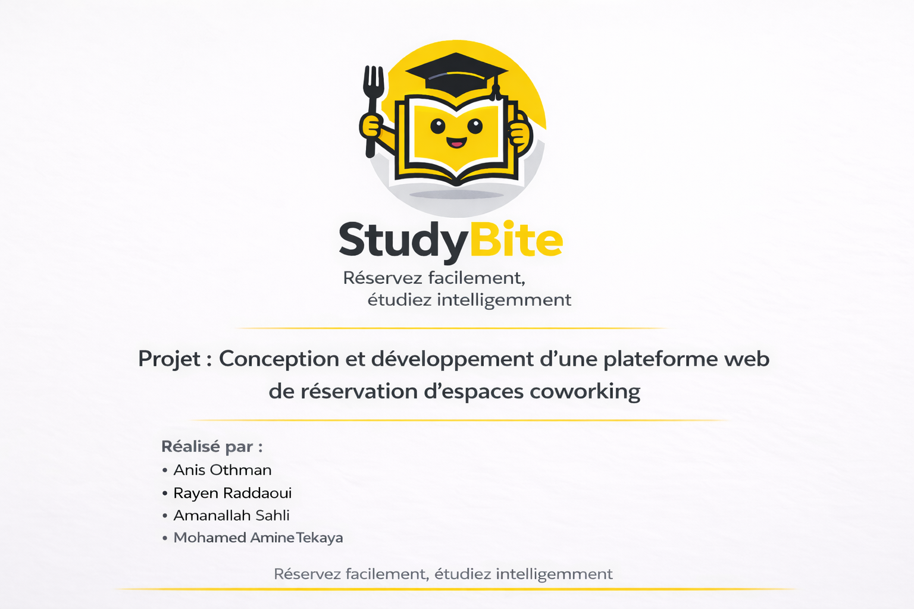


Enseignantes :
Mme Sénda LAATAWI
Mme Dorra DHAOU
1

Slide 2




plan
idee général
problematique
Fonctionnalités principales
Parcours de l’utilisateur et admin
Technologies utilisées
conclusion
2

Slide 3
l’idee general
Le projet StudyBite propose une plateforme web de réservation pour un espace de coworking. L’utilisateur peut choisir en ligne sa place, son horaire, sa durée et même sa boisson avant de se déplacer, afin de planifier sa session facilement. Cette solution offre une expérience fluide et personnalisée, tout en permettant à l’administrateur de gérer les réservations de manière centralisée et en temps réel, avec une meilleure visibilité sur les disponibilités.
3

Slide 4
Problématique
Comment concevoir et développer une plateforme web interactive, sécurisée et intuitive, permettant aux utilisateurs de réserver des postes de travail en temps réel dans un espace coworking, tout en offrant à l'administrateur une gestion centralisée et efficace des réservations ?
4

Slide 5
Fonctionnalités principales
1 — Inscription et connexion
L’utilisateur crée un compte sécurisé puis se connecte selon son rôle. Il est automatiquement redirigé vers l’interface correspondante.
5

Slide 6
2 — Consultation de l’espace coworking
Le visiteur consulte le plan interactif, les 18 places réparties en zones Alpha, Beta et Gamma, ainsi que les tarifs et informations sans inscription.
6

Slide 7
3 — Réservation en ligne
L’utilisateur choisit une place libre, définit la date et la durée. L’heure de fin est calculée automatiquement et la disponibilité est mise à jour en temps réel.
7

Slide 8
4 — Sélection de la boisson
Au moment de la réservation, le client choisit sa boisson préférée parmi les options disponibles — café, thé ou jus — qui sera préparée et servie à son arrivée, pour une expérience personnalisée et sans attente.
8

Slide 9
5 — Gestion et suivi des réservations
L'administrateur dispose d'un tableau de bord complet lui permettant de consulter l'ensemble des réservations, de les filtrer par place ou par date, et de suivre en direct les statistiques clés : nombre total de réservations, réservations du jour et places distinctes réservées.
9

Slide 10
Parcours utilisateur
10

Slide 11
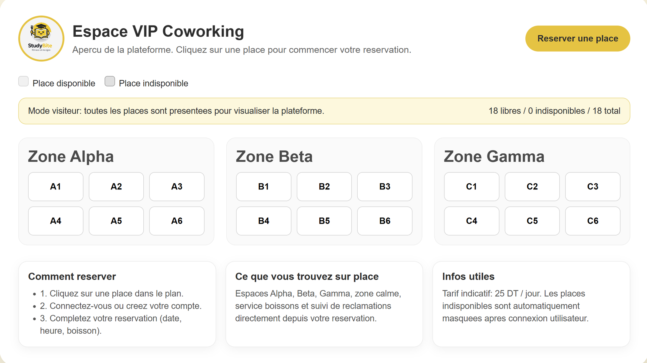

11

Slide 12
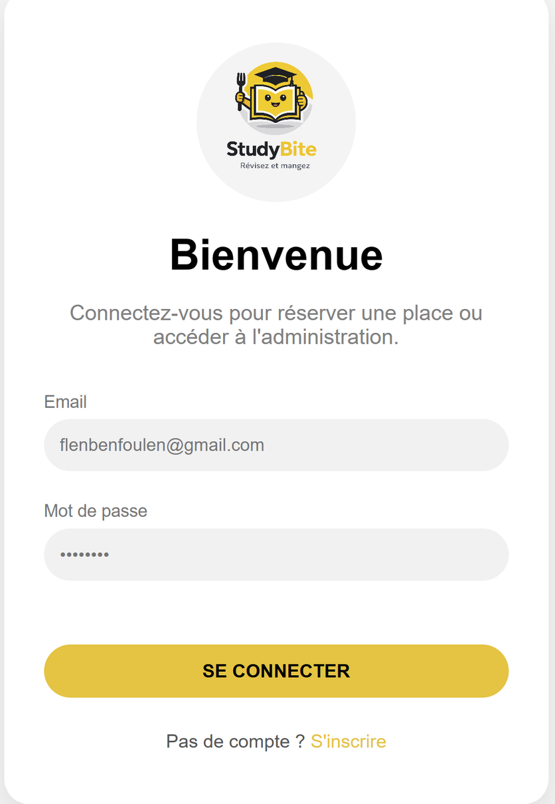

oanis052@gmail.com
****************
12

Slide 13
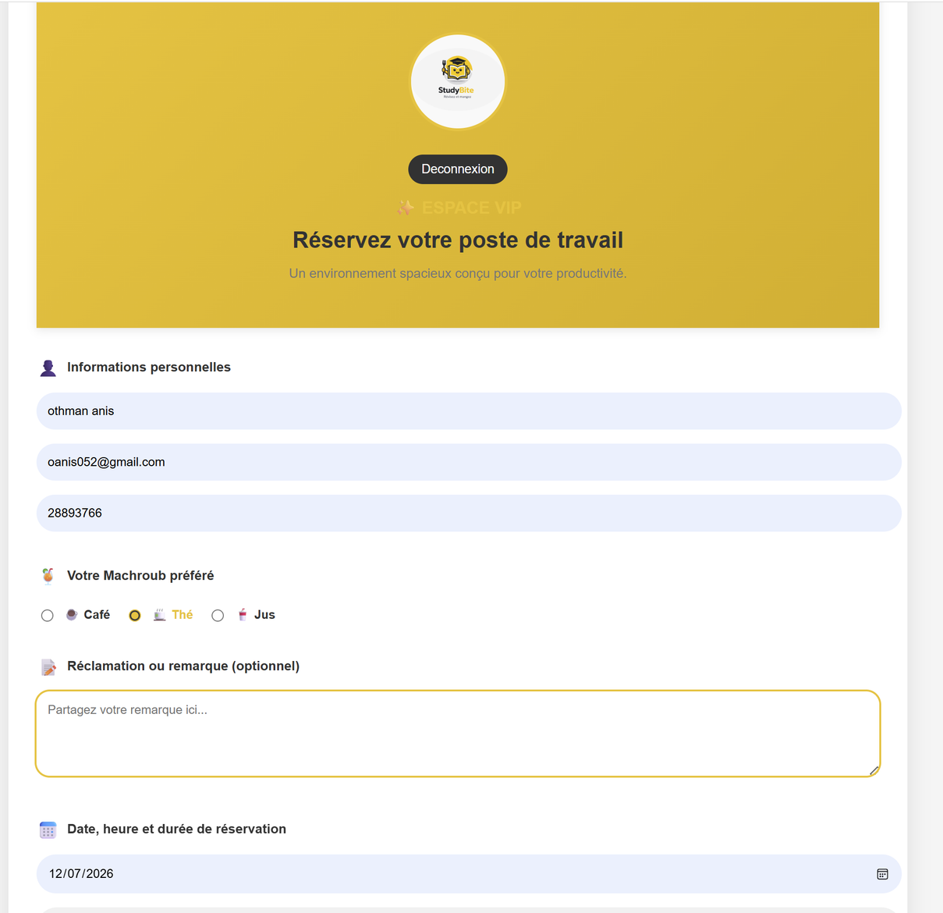
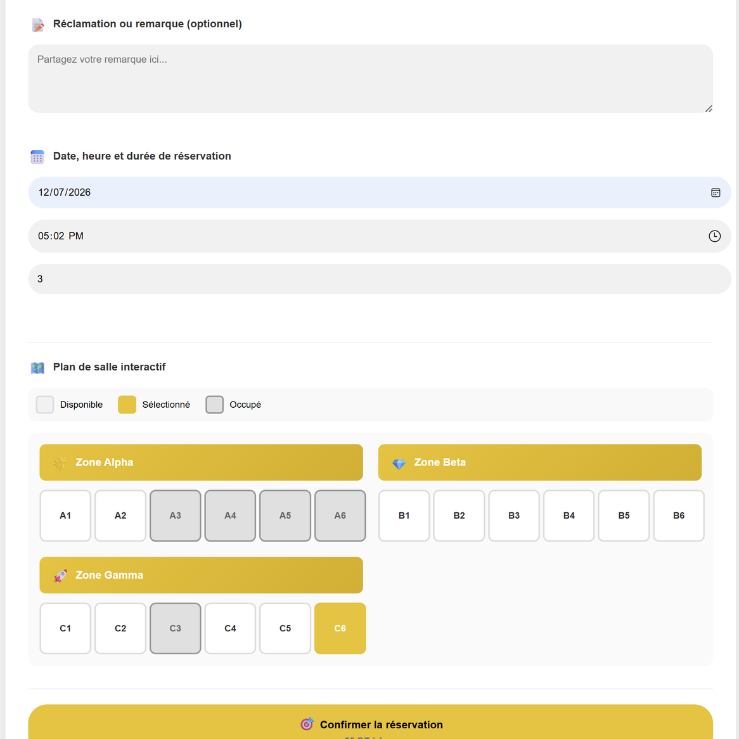
13

Slide 14
Parcours admin
14

Slide 15
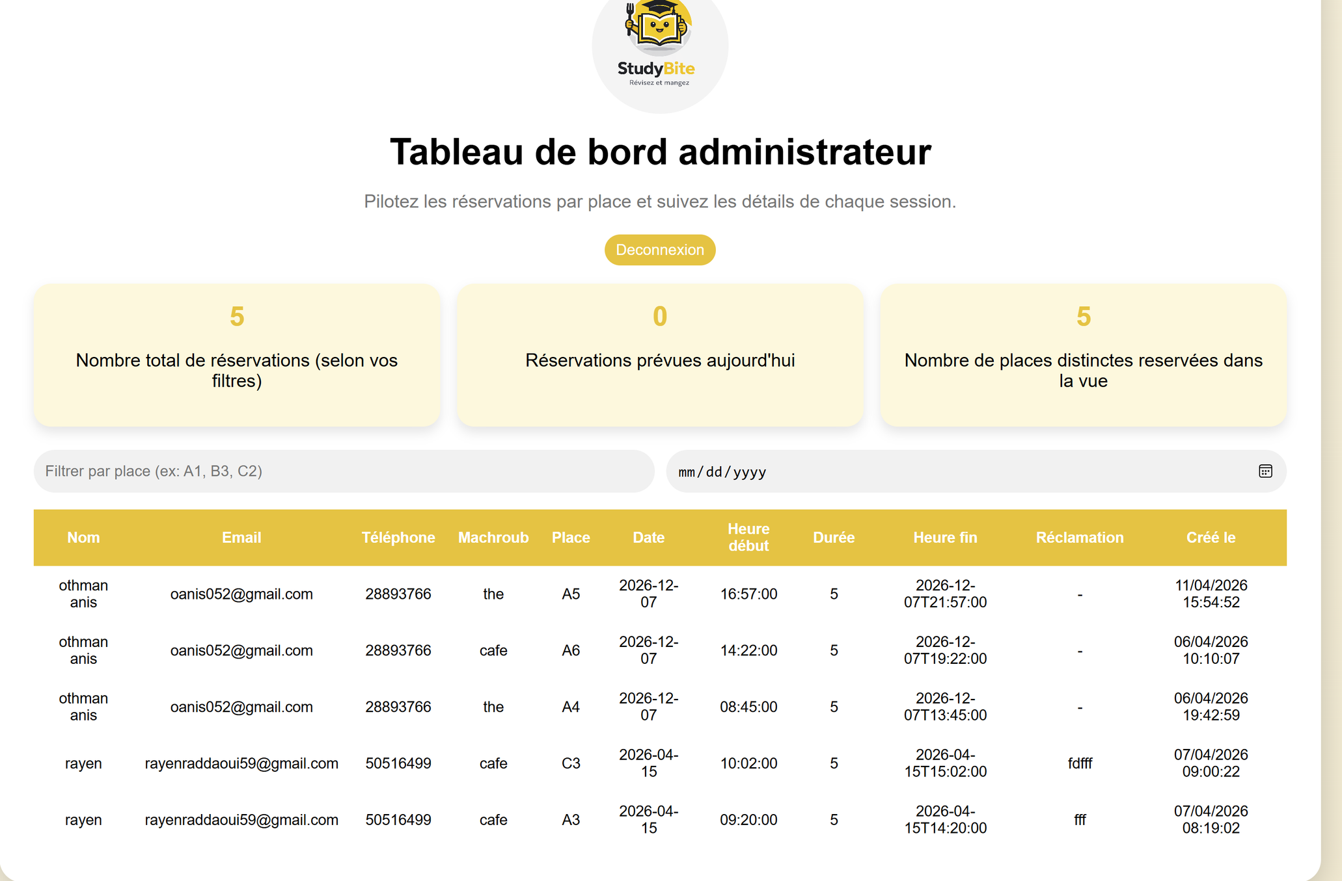
15

Slide 16
Technologies utilisées
Le front-end est développé en HTML5 et CSS3 sans framework, avec une feuille de style dédiée par page pour un code léger et bien organisé.
16

Slide 17
La logique métier est entièrement gérée en JavaScript réparti en fichiers distincts selon les responsabilités : authentification, réservation, gestion des places et administration.
17

Slide 18
Enfin, les données sont stockées via Supabase, qui fournit une base de données hébergée et une API prête à l'emploi, sans serveur back-end dédié.
18

Slide 19
Conclusion
StudyBite répond à la problématique avec une plateforme fonctionnelle et sécurisée, développée sans framework lourd et immédiatement déployable. Le projet nous a permis d’acquérir des compétences en développement full-stack, gestion de base de données cloud et conception d’interfaces. Des évolutions sont prévues, comme le paiement en ligne, les confirmations par email et une application mobile.
19

Slide 20

Merci pour votre attention
Visiter notre site:
https://anisothman.github.io/projet-web/
20

